Slide 1
Webpack guide
Webpack 系列探讨
-入门到放弃
高级指南

Slide 2
构建核心流程
webpack核心原理
loader 简介
CONTENT

Slide 3
Part Ⅰ
01
webpack工程

Slide 4

webpack工程
模块打包、代码分割、按需加载、HMR、Tree-shaking、文件监听、sourcemap、devServer、DLL、多进程等等
功能集
498 份JS文件
18862 行注释
73548 行代码
54 个 module 类型
69 个 dependency 类型
162 个内置插件
237 个hook

Slide 5
Part Ⅱ
02
构建核心流程

Slide 6
构建核心流程
初始化阶段
构建阶段
生成阶段
webpack API： https://v4.webpack.docschina.org/api/

Slide 7
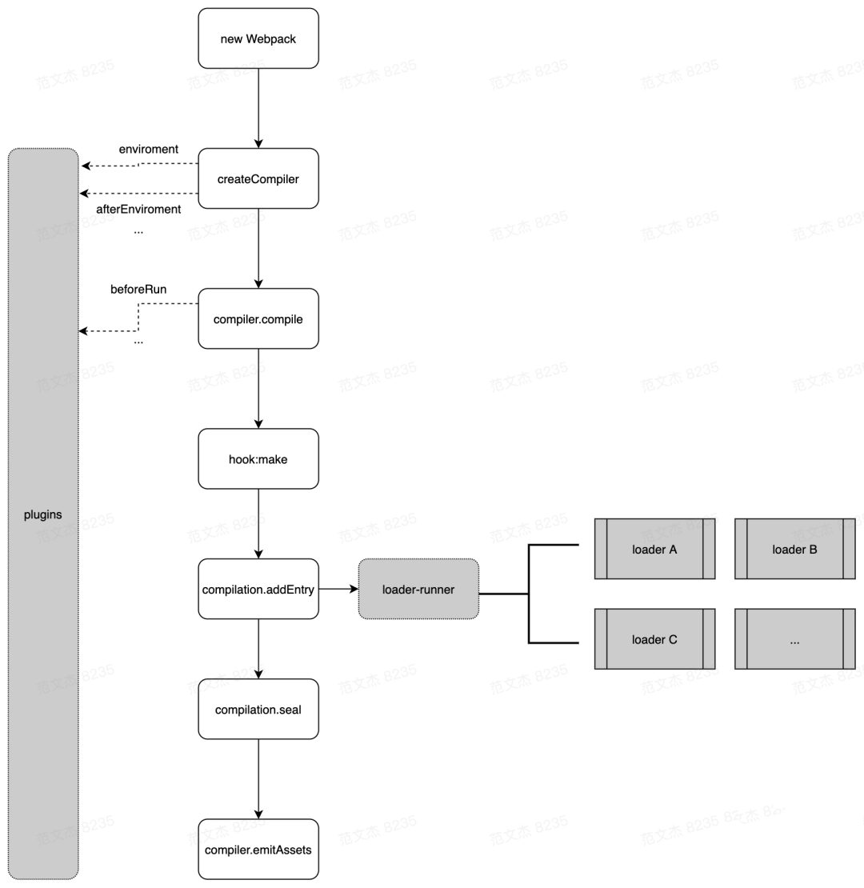
框架认识

Slide 8
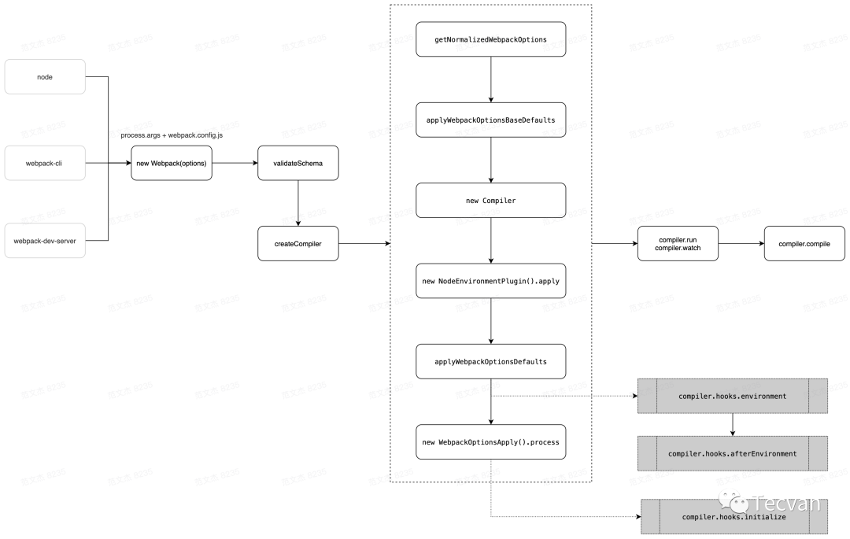
初始化阶段
a. 初始化参数：从配置文件、 配置对象、Shell 参数中读取，与默认配置结合得出最终的参数
b.创建编译器对象：用上一步得到的参数创建 Compiler 对象
c.初始化编译环境：包括注入内置插件、注册各种模块工厂、初始化 RuleSet 集合、加载配置的插件等
d.开始编译：执行 compiler 对象的 run 方法
e.确定入口：根据配置中的 entry 找出所有的入口文件，调用 compilition.addEntry 将入口文件转换为 dependence 对象

Slide 9
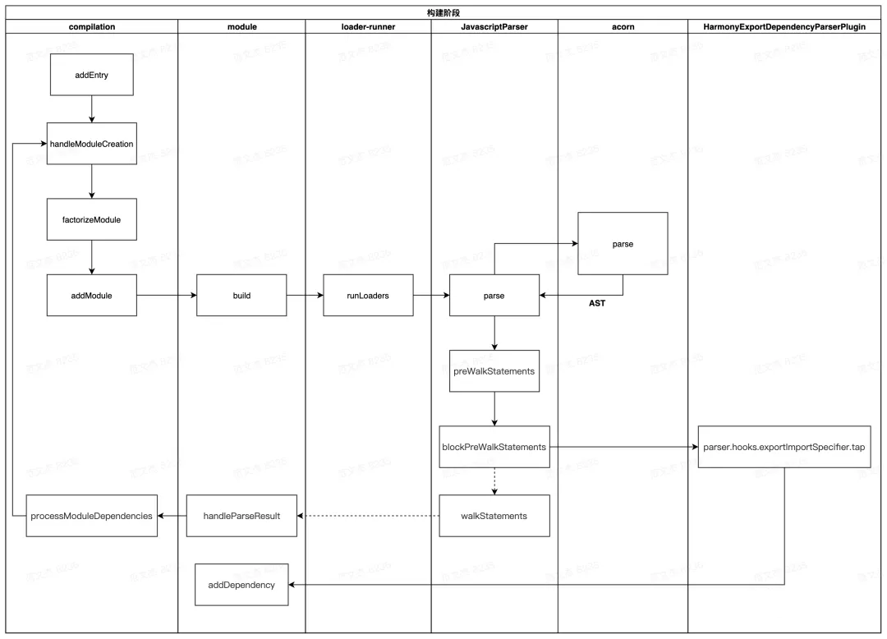
构建阶段
a. 编译模块(make)：根据 entry 对应的 dependence 创建 module 对象，调用 loader 将模块转译为标准 JS 内容，调用 JS 解释器将内容转换为 AST 对象，从中找出该模块依赖的模块，再 递归 本步骤直到所有入口依赖的文件都经过了本步骤的处理
b. 完成模块编译：上一步递归处理所有能触达到的模块后，得到了每个模块被翻译后的内容以及它们之间的 依赖关系图

Slide 10
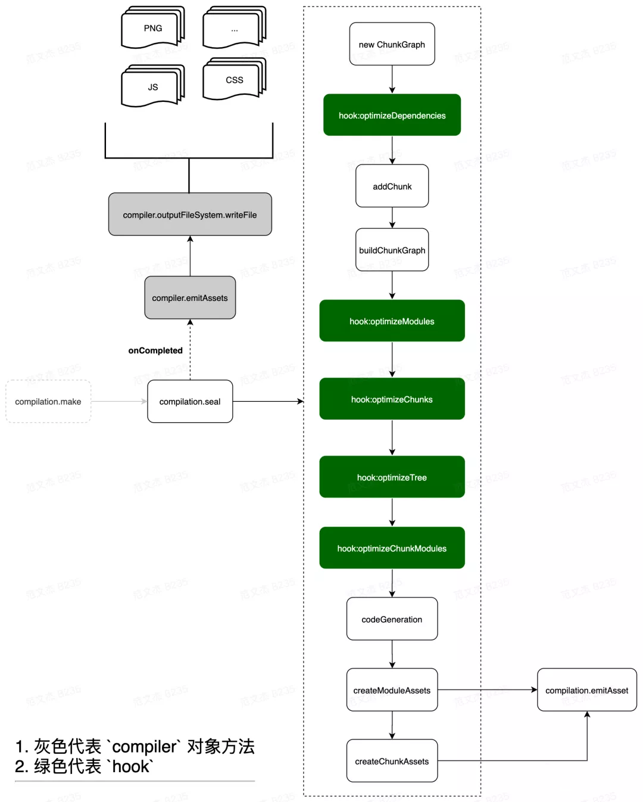
生成阶段
a.输出资源(seal)：根据入口和模块之间的依赖关系，组装成一个个包含多个模块的 Chunk，再把每个 Chunk 转换成一个单独的文件加入到输出列表，这步是可以修改输出内容的最后机会
b.写入文件系统(emitAssets)：在确定好输出内容后，根据配置确定输出的路径和文件名，把文件内容写入到文件系统

Slide 11
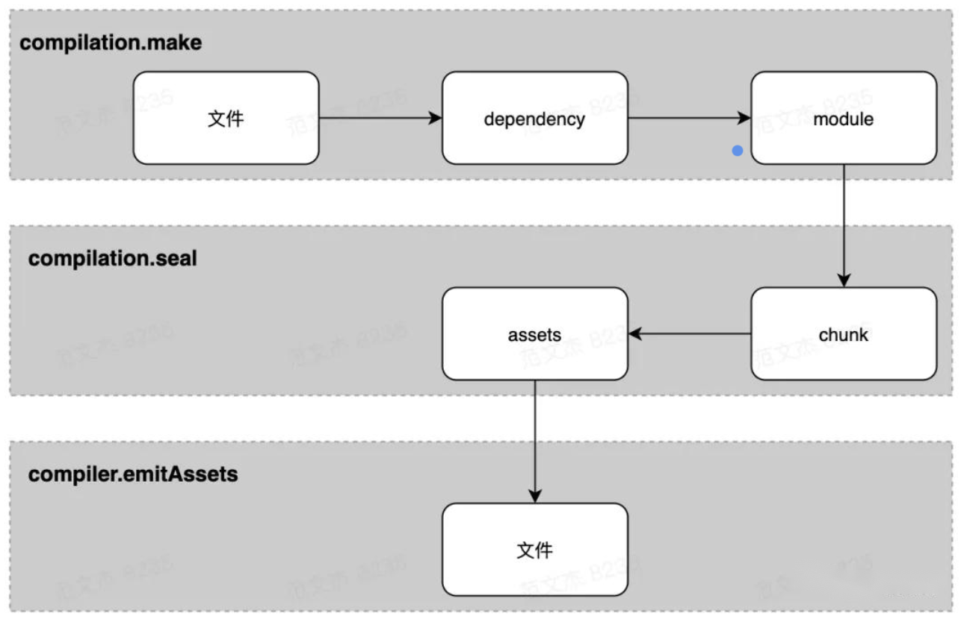
资源形态流转
compiler.make 阶段：
entry 文件以 dependence 对象形式加入 compilation 的依赖列表，dependence 对象记录有 entry 的类型、路径等信息
根据 dependence 调用对应的工厂函数创建 module 对象，之后读入 module 对应的文件内容，调用 loader-runner 对内容做转化，转化结果若有其它依赖则继续读入依赖资源，重复此过程直到所有依赖均被转化为 module
compilation.seal 阶段：
遍历 module 集合，根据 entry 配置及引入资源的方式，将 module 分配到不同的 chunk
遍历 chunk 集合，调用 compilation.emitAsset 方法标记 chunk 的输出规则，即转化为 assets 集合
compiler.emitAssets 阶段：将 assets 写入文件系统

Slide 12
Part Ⅲ
03
loader

Slide 13
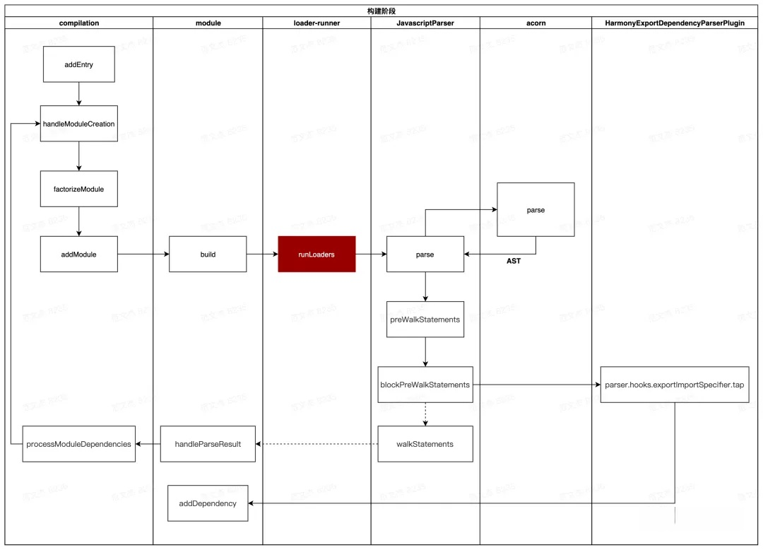
loader简介
简单理解：
runLoaders 调用用户所配置的 loader 集合读取、转译资源，转译后输出标准 JavaScript 文本或者 AST 对象，webpack 才能继续处理模块依赖
loader 的主要作用就是将 A 转化为内容 B

Slide 14
附录
Entry：编译入口，webpack 编译的起点
Compiler：编译管理器，webpack 启动后会创建 compiler 对象，该对象一直存活知道结束退出
Compilation：单次编辑过程的管理器，比如 watch = true 时，运行过程中只有一个 compiler 但每次文件变更触发重新编译时，都会创建一个新的 compilation 对象
Dependence：依赖对象，webpack 基于该类型记录模块间依赖关系
Module：webpack 内部所有资源都会以“module”对象形式存在，所有关于资源的操作、转译、合并都是以 “module” 为基本单位进行的
Chunk：编译完成准备输出时，webpack 会将 module 按特定的规则组织成一个一个的 chunk，这些 chunk 某种程度上跟最终输出一一对应
Loader：资源内容转换器，其实就是实现从内容 A 转换 B 的转换器
Plugin：webpack构建过程中，会在特定的时机广播对应的事件，插件监听这些事件，在特定时间点介入编译过程

Slide 15
Webpack guide
下次继续
Thanks
高级指南

